Slide 1

Clase 7: Potenciación II
Departamento de Matemáticas
4tos y Egresados – Programa M1
Eje: Números y Proporcionalidad
Otoño, 2024

Slide 2

Objetivos de Aprendizaje
Definir qué son las raíces y cómo se relacionan con las potencias y sus propiedades
Aplicar la racionalización para simplificar expresiones con raíces en el denominador.
Utilizar las propiedades de orden en raíces.

Slide 3

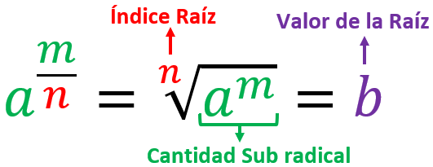
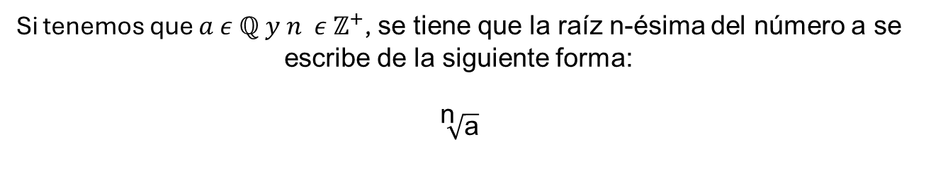
Raíces
Pida a su profe ejemplos de la transformación raíz-potencia
Si tenemos que $a ε ℚ y n ε ℤ^{+}$, se tiene que la raíz n-ésima del número a se escribe de la siguiente forma:
$$\sqrt[\text{n}]{\text{a}}$$
Las raíces, corresponden a un caso especial de potencia, en donde el exponente ya no es un número entero, sino que corresponde a un número fraccionario en donde se tiene que el denominador de la fracción corresponderá al índice de la raíz, y la base de dicha potencia, con el numerador de la fracción como exponente, corresponderá a la cantidad sub-radical, dando como resultado el valor de la raíz.

Slide 4
Raíces en los Reales
¡MUY IMPORTANTE!
Una raíz NO ESTARÁ DEFINIDA EN LOS REALES cuando su índice sea par y su cantidad sub-radical sea negativa, en este caso aparece la unidad imaginaria y por tanto el conjunto de los números imaginarios.
Ejemplo 1:
$$\sqrt{\text{−}\text{1}}\text{= }\text{i}$$
Ejemplo 2:
$$\sqrt{\text{−}\text{25}}\text{=5}\text{i}$$
Una raíz estará definida en los números reales sí y solo sí:
Si n es un entero par positivo y a≥0, entonces:
Si $n$ es un entero impar positivo y $a$ es un real cualquiera, entonces:
$\sqrt[\text{n}]{\text{a}}\text{=}\text{b}\text{↔}\text{a}\text{=}{\text{b}}^{\text{n}}$, b≥0
$\sqrt[\text{n}]{\text{a}}\text{=}\text{b}\text{↔}\text{a}\text{=}{\text{b}}^{\text{n}}$, b≥0
Ejemplo:
$$\sqrt[\text{2}]{\text{9}}\text{=3 }\text{↔}\text{ 9=}{\text{3}}^{\text{2}}$$
Ejemplo:
$$\sqrt[\text{3}]{\text{−}\text{8}}\text{=}\text{−}\text{2 }\text{↔} \text{−}\text{8=}{\text{(}\text{−}\text{2)}}^{\text{3}}$$

Slide 5
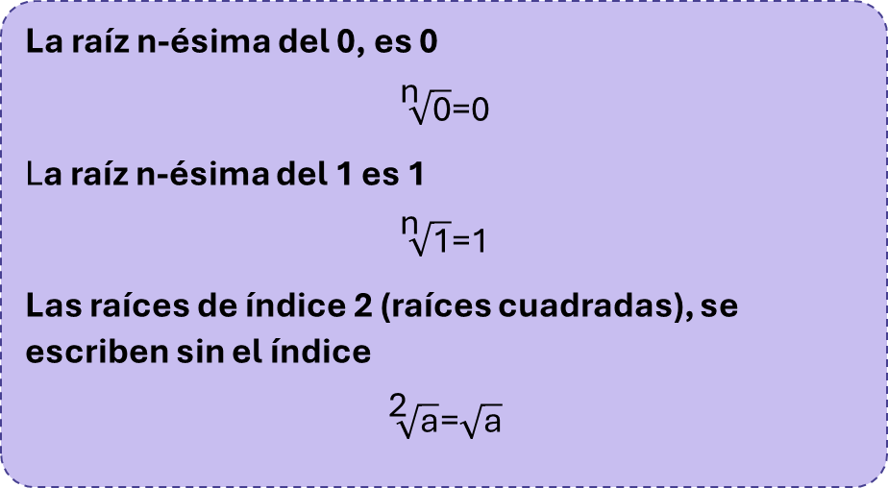
Propiedades de raíces
La raíz n-ésima del 0, es 0
$$\sqrt[\text{n}]{\text{0}}\text{=0}$$
La raíz n-ésima del 1 es 1
$$\sqrt[\text{n}]{\text{1}}\text{=1}$$
Las raíces de índice 2 (raíces cuadradas), se escriben sin el índice
$$\sqrt[\text{2}]{\text{a}}\text{=}\sqrt{\text{a}}$$

Slide 6
Operatoria con raíces
¡MUY IMPORTANTE !
En el ejemplo anterior radica la importancia de usar el valor absoluto al resolver una raíz cuadrada de exponente cuadrado, ya que, si simplemente hubiésemos “simplificado” el exponente con el índice de la potencia, el resultado hubiese sido negativo, lo que está mal, ya que la raíz deja de ser un número real.
$\sqrt{{\text{(3}\text{−}\text{5)}}^{\text{2}}}\text{=3}\text{−}\text{5}$= -2
Y el resultado de una raíz con índice par, no puede ser negativo.
Raíz cuadrada de exponente cuadrado
$$\sqrt{{\text{a}}^{\text{2}}}\text{≠}{\left(\sqrt{\text{a}}\right)}^{\text{2}}\text{→}\left\{ \begin{aligned}\sqrt{{\text{a}}^{\text{2}}}\text{=}\left|\text{a}\right| \\ {\left(\sqrt{\text{a}}\right)}^{\text{2}}\text{=}\text{a}\end{aligned}\right.$$
Ejemplo:
$\sqrt{{\text{(3}\text{−}\text{5)}}^{\text{2}}}\text{=|3}\text{−}\text{5}$|= 2

Slide 7
Operatoria con raíces
Raíces exactas
Raíces Cuadradas Exactas: Son aquellas cuyo índice es 2.
Raíces Cubicas Exactas: Son aquellas cuyo índice es 3.
$$\sqrt{\text{1}}\text{=1}$$ | $$\sqrt{\text{4}}\text{=}\sqrt{{\text{2}}^{\text{2}}\text{=}}\text{2}$$ | $$\sqrt{\text{9}}\text{=}\sqrt{{\text{3}}^{\text{2}}\text{=}}\text{3}$$
$$\sqrt{\text{16}}\text{=4}$$ | $$\sqrt{\text{25}}\text{=5}$$ | $$\sqrt{\text{36}}\text{=6}$$
$$\sqrt{\text{49}}\text{=7}$$ | $$\sqrt{\text{64}}\text{=8}$$ | $$\sqrt{\text{81}}\text{=9}$$
$$\sqrt{\text{100}}\text{=10}$$ | $$\sqrt{\text{121}}\text{=11}$$ | $$\sqrt{\text{144}}\text{=12}$$
$$\sqrt[\text{3}]{\text{1}}\text{=1}$$ | $$\sqrt[\text{3}]{\text{8}}\text{=}\sqrt[\text{3}]{{\text{2}}^{\text{3}}}\text{=2}$$ | $$\sqrt[\text{3}]{\text{27}}\text{=}\sqrt[\text{3}]{{\text{3}}^{\text{3}}}\text{=3}$$
$$\sqrt[\text{3}]{\text{64}}\text{=4}$$ | $$\sqrt[\text{3}]{\text{125}}\text{=5}$$ | $$\sqrt[\text{3}]{\text{216}}\text{=6}$$
$$\sqrt[\text{3}]{\text{343}}\text{=7}$$ | $$\sqrt[\text{3}]{\text{512}}\text{=8}$$ | $$\sqrt[\text{3}]{\text{729}}\text{=9}$$
$$\sqrt[\text{3}]{\text{1000}}\text{=10}$$ | $$\sqrt[\text{3}]{\text{1331}}\text{=11}$$ | $$\sqrt[\text{3}]{\text{1728}}\text{=12}$$

Slide 8
Operatoria con raíces
Adición y sustracción de raíces
Al igual que con las potencias, las raíces cumplen prácticamente las mismas propiedades que operar con potencias, cumpliendo las mismas reglas.
Es necesario desarrollar las raíces y luego la operatoria respectiva.
Ejemplo 1:
$$\sqrt{\text{4}}\text{+}\sqrt[\text{3}]{\text{27 }}\text{ =}\sqrt{{\text{2}}^{\text{2}}}\text{+}\sqrt[\text{3}]{{\text{3}}^{\text{3}}}\text{ = 2+3 = 5}$$
Ejemplo 2:
$$\sqrt{\text{4}}\text{−}\sqrt[\text{3}]{\text{27}}\text{ = }\sqrt{{\text{2}}^{\text{2}}}\text{−}\sqrt[\text{3}]{{\text{3}}^{\text{3}}}\text{ = 2}\text{−}\text{3 = }\text{−}\text{1}$$

Slide 9
Operatoria con raíces
Multiplicación de raíces con igual cantidad sub-radical y distinto índice.
En la multiplicación, el radicando resultante estará elevado a la suma de los índices, mientras que el índice resultante corresponderá a la multiplicación entre estos, lo que deriva de las propiedades de la potencia.
$$\sqrt[\text{m}]{\text{a}}\text{∙}\sqrt[\text{n}]{\text{a}}\text{=}\sqrt[\text{m}\text{ ∙ }\text{n}]{{\text{a}}^{\text{m}\text{ + }\text{n}}}$$
Ejemplo:
$$\sqrt{\text{3}}\text{∙}\sqrt[\text{5}]{\text{3}}\text{=}\sqrt[\text{2 ∙ 5}]{{\text{3}}^{\text{2 + 5}}}\text{=}\sqrt[\text{10}]{{\text{3}}^{\text{7}}}$$
Esto es equivalente a convertir las raíces en potencias y realizar la multiplicación de potencias con igual base, teniendo que finalmente volver a convertir en raíz.

Slide 10

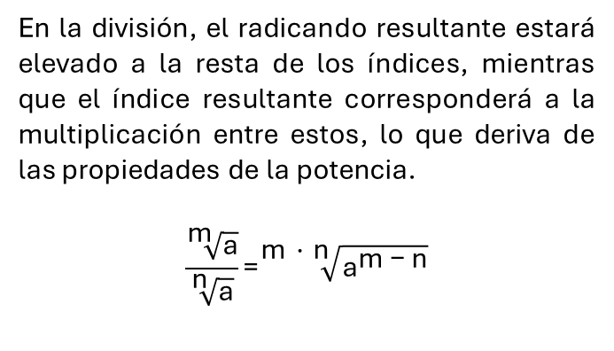
Operatoria con raíces
División de raíces con igual cantidad sub-radical y distinto índice.
En la división, el radicando resultante estará elevado a la resta de los índices, mientras que el índice resultante corresponderá a la multiplicación entre estos, lo que deriva de las propiedades de la potencia.
$$\frac{\sqrt[\text{m}]{\text{a}}}{\sqrt[\text{n}]{\text{a}}}\text{=}\sqrt[\text{m}\text{ ∙ }\text{n}]{{\text{a}}^{\text{m} \text{−} \text{n}}}$$
Ejemplo:
$$\frac{\sqrt[\text{3}]{\text{5}}}{\sqrt{\text{5}}}\text{=}\sqrt[\text{3}\text{∙}\text{2} ]{{\text{5}}^{\text{3 }\text{−}\text{ 2}}}\text{=}\sqrt[\text{6}]{\text{5}}$$
Esto es equivalente a convertir las raíces en potencias y realizar la división de potencias con igual base, teniendo que finalmente volver a convertir en raíz.

Slide 11
Operatoria con raíces
Multiplicación de raíces con igual índice.
Ejemplo:
$$\sqrt[\text{3}]{\text{4}}\text{∙}\sqrt[\text{3}]{\text{3}}\text{=}\sqrt[\text{3}]{\text{4∙3}}\text{=}\sqrt[\text{3}]{\text{12}}$$
Se mantiene el índice y se multiplican las cantidades sub-radicales.
$$\sqrt[\text{m}]{\text{a}}\text{∙}\sqrt[\text{m}]{\text{b}}\text{=}\sqrt[\text{m}]{\text{a}\text{∙}\text{b}}$$
Esto es equivalente a convertir las raíces en potencias y realizar la multiplicación de potencias con igual exponente, teniendo que finalmente volver a convertir en raíz.

Slide 12
Operatoria con raíces
División de raíces con igual índice.
Ejemplo:
$$\frac{\sqrt{\text{3}}}{\sqrt{\text{7}}}\text{=}\sqrt{\frac{\text{3}}{\text{7}}}$$
Se mantiene el índice y se dividen las cantidades sub-radicales.
$$\frac{\sqrt[\text{m}]{\text{a}}}{\sqrt[\text{m}]{\text{b}}}\text{=}\sqrt[\text{m}]{\frac{\text{a}}{\text{b}}}$$
Esto es equivalente a convertir las raíces en potencias y realizar la división de potencias con igual exponente, teniendo que finalmente volver a convertir en raíz.

Slide 13
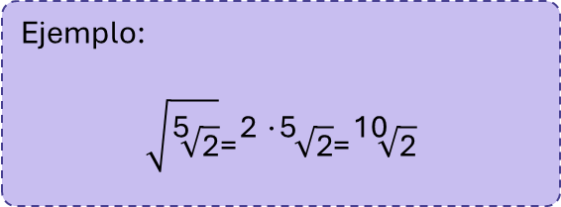
Operatoria con raíces
Raíz de una raíz.
En este caso será mantener la cantidad sub-radical de la raíz y el índice será la multiplicación entre los índices de las raíces en cuestión.
$$\sqrt[\text{m}]{\sqrt[\text{n}]{\text{a}}} \text{=} \sqrt[\text{m}\text{ ∙ }\text{n}]{\text{a}}$$
Ejemplo:
$$\sqrt{\sqrt[\text{5}]{\text{2}}}\text{=}\sqrt[\text{2 ∙}\text{5} ]{\text{2}}\text{=}\sqrt[\text{1}\text{0}]{\text{2}}$$

Slide 14
Operatoria con raíces
Operatoria combinada entre racionales y raíces.
Existen dos situaciones particulares que debemos tener en cuenta a la hora de resolver problemas con raíces, y que involucran números racionales, los que son:
Extraer factor desde cantidad sub-radical e ingresar factor a cantidad sub-radical.
En ambos casos el factor a ingresar o extraer debe ser expresado en forma de potencia de tal manera que el exponente de la potencia e índice de la raíz sean el mismo número.
$$\sqrt[\text{m}]{{\text{a}}^{\text{m}}\text{∙}\text{b}}\text{ ↔}\text{a}\text{ ∙}\sqrt[\text{m}]{\text{b}}$$
Ejemplo 1:
$$\sqrt{\text{12}}\text{ =}\sqrt{\text{4∙3}}\text{ =}\sqrt{{\text{2}}^{\text{2}}\text{∙3}}\text{ = 2}\sqrt{\text{3}}$$
Ejemplo 2:
$$\text{2}\sqrt{\text{2}}\text{=}{\text{2}}^{\text{2}}\text{∙}\sqrt{\text{2}}\text{=}\sqrt{{\text{2}}^{\text{2}}\text{∙2}}\text{=}\sqrt{\text{4∙2}}\text{=}\sqrt{\text{8}}$$

Slide 15
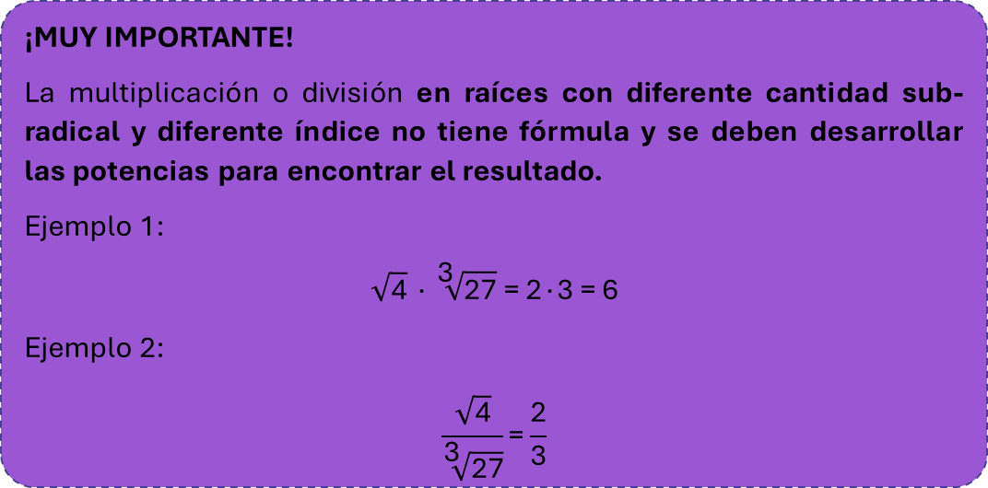
Operatoria con raíces
¡MUY IMPORTANTE!
La multiplicación o división en raíces con diferente cantidad sub-radical y diferente índice no tiene fórmula y se deben desarrollar las potencias para encontrar el resultado.
Ejemplo 1:
$$\sqrt{\text{4}}\text{ ∙ }\sqrt[\text{3}]{\text{27}}\text{ = 2∙3 = 6}$$
Ejemplo 2:
$$\frac{\sqrt{\text{4}}}{\sqrt[\text{3}]{\text{27}}}\text{=}\frac{\text{2}}{\text{3}}$$

Slide 16
Racionalización
Fracciones de la forma $\frac{\text{a}}{\text{b}\sqrt{\text{c}}}$
En este caso se deberá amplificar la fracción por $\sqrt{\text{c}}$ y resolver de la siguiente forma:
$$\frac{\text{a}}{\text{b}\sqrt{\text{c}}}\text{=}\frac{\text{a}}{\text{b}\sqrt{\text{c}}}\text{∙}\frac{\sqrt{\text{c}}}{\sqrt{\text{c}}}\text{ = }\frac{\text{a}\sqrt{\text{c}}}{\text{b}\sqrt{{\text{c}}^{\text{2}}}}\text{ = }\frac{\text{a}\sqrt{\text{c}}}{\text{bc}}$$
Ejemplo:
$$\frac{\text{4}}{\text{5}\sqrt{\text{3}}}\text{=}\frac{\text{4}}{\text{5}\sqrt{\text{3}}}\text{∙}\frac{\sqrt{\text{3}}}{\sqrt{\text{3}}}\text{=}\frac{\text{4}\sqrt{\text{3}}}{\text{5∙3}}\text{=}\frac{\text{4}\sqrt{\text{3}}}{\text{15}}$$

Slide 17
Racionalización
Fracciones de la forma $\frac{\text{a}}{\sqrt[\text{b}]{{\text{c}}^{\text{d}}}}$
En este caso se debe amplificar la fracción por una raíz que contenga igual índice que el denominador de tal forma que el exponente nuevo, sea múltiplo del índice de la raíz
$$\frac{\text{a}}{\sqrt[\text{b}]{{\text{c}}^{\text{d}}}}\text{=}\frac{\text{a}}{\sqrt[\text{b}]{{\text{c}}^{\text{d}}}}\text{∙}\frac{\sqrt[\text{b}]{{\text{c}}^{\text{b}\text{−}\text{d}}}}{\sqrt[\text{b}]{{\text{c}}^{\text{b}\text{−}\text{d}}}}\text{=}\frac{\text{a}\sqrt[\text{b}]{{\text{c}}^{\text{b}\text{−}\text{d}}}}{\sqrt[\text{b}]{{{\text{c}}^{\text{d}}\text{∙}\text{c}}^{\text{b}\text{−}\text{d}}}}= \frac{\text{a}\sqrt[\text{b}]{{\text{c}}^{\text{b}\text{−}\text{d}}}}{\sqrt[\text{b}]{{\text{c}}^{\text{b}}}}\text{=}\frac{\text{a}\sqrt[\text{b}]{{\text{c}}^{\text{b}\text{−}\text{d}}}}{\text{c}}$$
Ejemplo:
$$\frac{\text{4}}{\sqrt[\text{5}]{{\text{3}}^{\text{3}}}}\text{=}\frac{\text{4∙}\sqrt[\text{5}]{{\text{3}}^{\text{2}}}}{\sqrt[\text{5}]{{\text{3}}^{\text{3}}}\text{∙}\sqrt[\text{5}]{{\text{3}}^{\text{2}}}}\text{=}\frac{\text{4∙}\sqrt[\text{5}]{{\text{3}}^{\text{2}}}}{\text{3}}$$

Slide 18
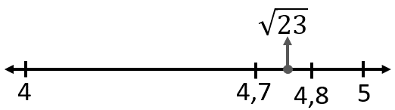
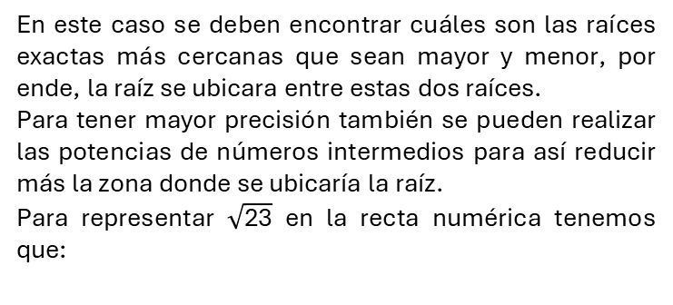

Raíces en la recta numérica
Aproximación a raíces exactas
En este caso se deben encontrar cuáles son las raíces exactas más cercanas que sean mayor y menor, por ende, la raíz se ubicara entre estas dos raíces.
Para tener mayor precisión también se pueden realizar las potencias de números intermedios para así reducir más la zona donde se ubicaría la raíz.
Para representar $\sqrt{\text{23}}$ en la recta numérica tenemos que:
Pero ahora si notamos que 23 está más cercano a 25 que a 16, podemos intentar aproximar más la localización, calculando por ejemplo 4,72=22,09 que es menor que 23 y también notamos que 4,82=23,04 que es mayor que 23 por ende podemos decir que:
4,7<23<4,8
$\sqrt{\text{16}}$<$\sqrt{\text{23}}$<$\sqrt{\text{25}}$
4<$\sqrt{\text{23}}$<5
Lo cual representado en la recta numérica se mostraría de la siguiente forma:

Slide 19
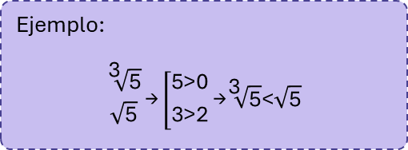
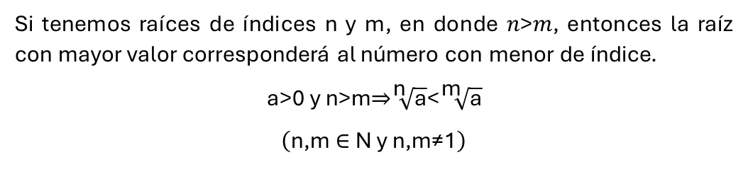
Orden en raíces
Raíces con igual cantidad sub-radical positiva
Si tenemos raíces de índices n y m, en donde 𝑛>𝑚, entonces la raíz con mayor valor corresponderá al número con menor de índice.
$$\text{a}\text{>0 }\text{y} \text{n}\text{>}\text{m}\text{⇒}\sqrt[\text{n}]{\text{a}}\text{<}\sqrt[\text{m}]{\text{a}}$$
$$\left(\text{n}\text{,}\text{m} \text{∈} \text{N} \text{y} \text{n}\text{,}\text{m}\text{≠1}\right)$$
Ejemplo:
$${\sqrt[\text{3}]{\text{5}} \atop \sqrt{\text{5}}}\text{→}\left[{\text{5>0} \atop \text{3>2}}\right.\text{→}\sqrt[\text{3}]{\text{5}}\text{<}\sqrt{\text{5}}$$

Slide 20
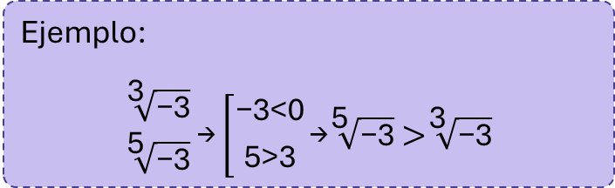
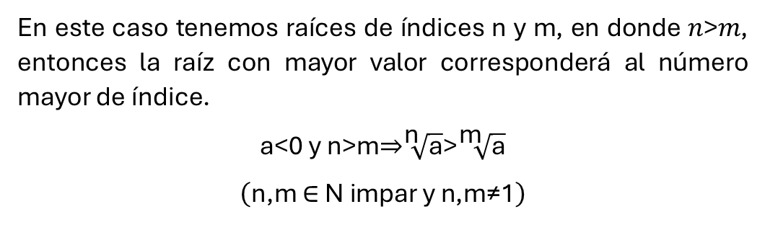
Orden en raíces
Raíces con igual cantidad sub-radical negativa e índice impar
En este caso tenemos raíces de índices n y m, en donde 𝑛>𝑚, entonces la raíz con mayor valor corresponderá al número mayor de índice.
$$\text{a}\text{<0 }\text{y} \text{n}\text{>}\text{m}\text{⇒}\sqrt[\text{n}]{\text{a}}\text{>}\sqrt[\text{m}]{\text{a}}$$
$$\left(\text{n}\text{,}\text{m} \text{∈} \text{N} \text{impar} \text{y} \text{n}\text{,}\text{m}\text{≠1}\right)$$
Ejemplo:
$${\sqrt[\text{3}]{\text{−}\text{3}} \atop \sqrt[\text{5}]{\text{−}\text{3}}}\text{→}\left[{\text{−}\text{3<0} \atop \text{5>3}}\right.\text{→}\sqrt[\text{5}]{\text{−}\text{3}}\text{ >}\sqrt[\text{3}]{\text{−}\text{3}}$$

Slide 21
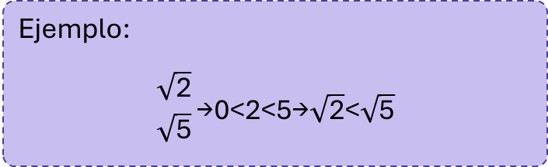
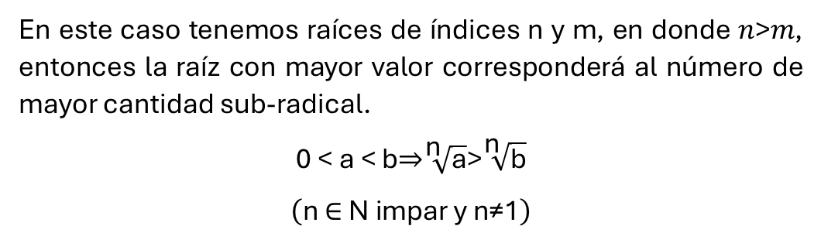
Orden en raíces
Raíces con igual índice y cantidad sub-radical positiva
En este caso tenemos raíces de índices n y m, en donde 𝑛>𝑚, entonces la raíz con mayor valor corresponderá al número de mayor cantidad sub-radical.
$$\text{0 < }\text{a}\text{ < }\text{b}\text{⇒}\sqrt[\text{n}]{\text{a}}\text{>}\sqrt[\text{n}]{\text{b}}$$
$$\left(\text{n} \text{∈} \text{N} \text{impar} \text{y} \text{n}\text{≠1}\right)$$
Ejemplo:
$${\sqrt{\text{2}} \atop \sqrt{\text{5}}}\text{→0<2<5→}\sqrt{\text{2}}\text{<}\sqrt{\text{5}}$$

Slide 22
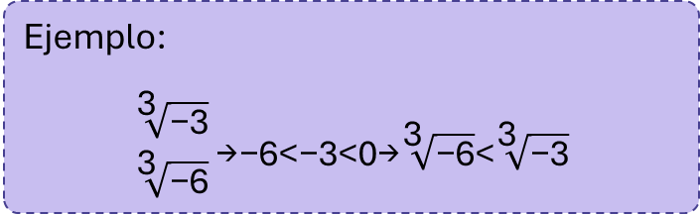
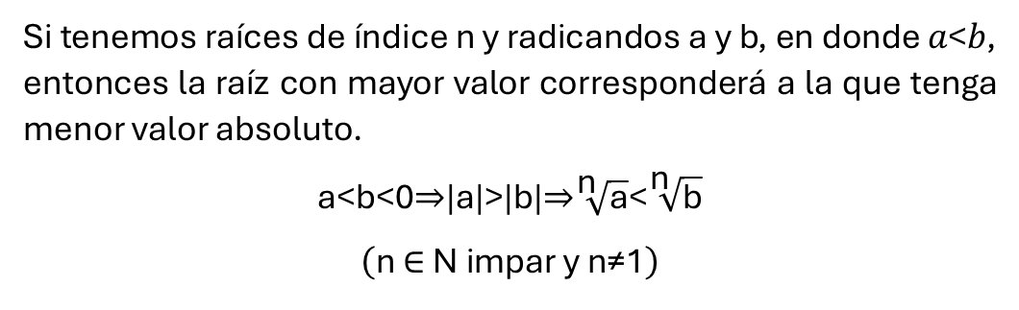
Orden en raíces
Raíces con igual índice impar y cantidad sub-radical negativa
Si tenemos raíces de índice n y radicandos a y b, en donde 𝑎<𝑏, entonces la raíz con mayor valor corresponderá a la que tenga menor valor absoluto.
$$\text{a}\text{<}\text{b}\text{<0}\text{⇒}\text{|}\text{a}\text{|>|}\text{b}\text{|}\text{⇒}\sqrt[\text{n}]{\text{a}}\text{<}\sqrt[\text{n}]{\text{b}}$$
$$\left(\text{n} \text{∈} \text{N} \text{impar} \text{y} \text{n}\text{≠1}\right)$$
Ejemplo:
$${\sqrt[\text{3}]{\text{−}\text{3}} \atop \sqrt[\text{3}]{\text{−}\text{6}}}\text{→}\text{−}\text{6<}\text{−}\text{3<0→}\sqrt[\text{3}]{\text{−}\text{6}}\text{<}\sqrt[\text{3}]{\text{−}\text{3}}$$

Slide 23
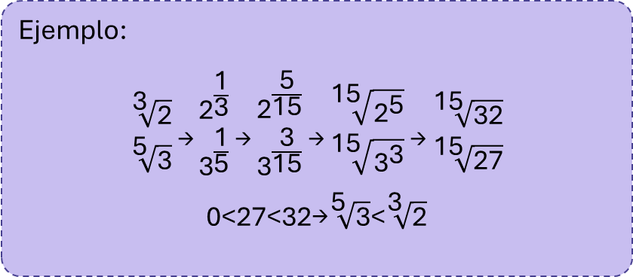
Orden en raíces
Raíces con distinto índice y distinta cantidad sub-radical
En este caso no es posible hacer una comparación directa por lo que se deben desarrollar ambas raíces hasta obtener alguna de las otras 3 situaciones planteadas.
Ejemplo:
$${\sqrt[\text{3}]{\text{2}} \atop \sqrt[\text{5}]{\text{3}}}\text{→}{{\text{2}}^{\frac{\text{1}}{\text{3}}} \atop {\text{3}}^{\frac{\text{1}}{\text{5}}}}\text{→}{{\text{2}}^{\frac{\text{5}}{\text{15}}} \atop {\text{3}}^{\frac{\text{3}}{\text{15}}}}\text{→}{\sqrt[\text{15}]{{\text{2}}^{\text{5}}} \atop \sqrt[\text{15}]{{\text{3}}^{\text{3}}}}\text{→}{\sqrt[\text{15}]{\text{32}} \atop \sqrt[\text{15}]{\text{27}}}$$
$$\text{0<27<32→}\sqrt[\text{5}]{\text{3}}\text{<}\sqrt[\text{3}]{\text{2}}$$

Slide 24


Slide 25

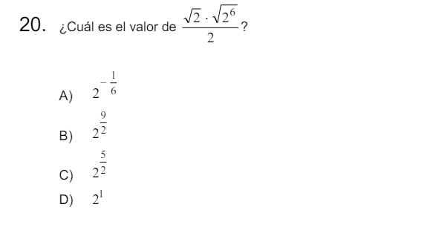

Pregunta N°1
Respuesta Correcta
C
DEMRE: PAES M1 Matemáticas Regular Admisión 2024

Slide 26
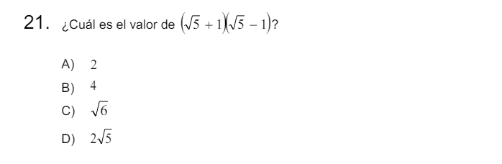
Pregunta N°2
Respuesta Correcta
B
DEMRE: PAES M1 Matemáticas Regular Admisión 2024

Slide 27
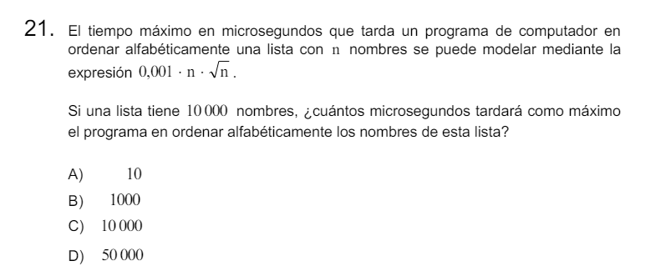
Pregunta N°3
Respuesta Correcta
B
DEMRE: PAES M1 Matemáticas Invierno Admisión 2024

Slide 28
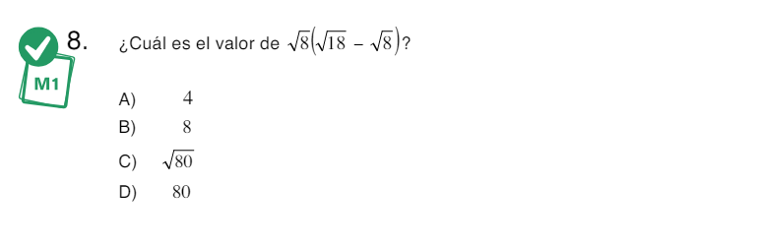
Pregunta N°4
Respuesta Correcta
A
DEMRE: PDT Transición Invierno Admisión 2023

Slide 29
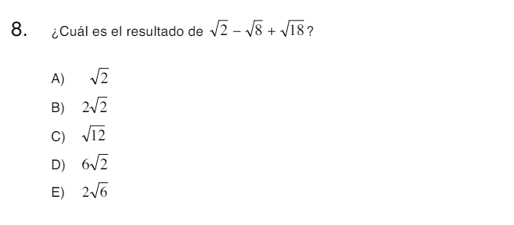
Pregunta N°5
Respuesta Correcta
B
DEMRE

Slide 30
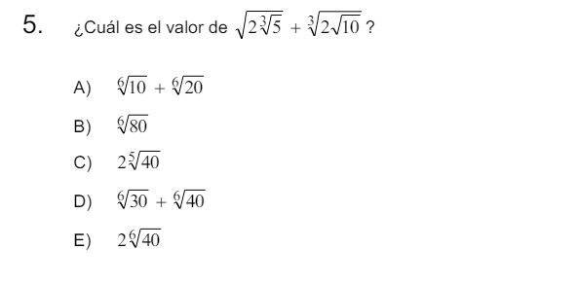
Pregunta N°6
Respuesta Correcta
E
DEMRE

Slide 31
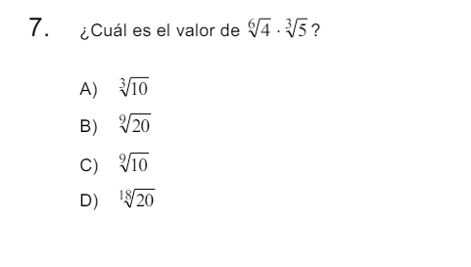
Pregunta N°7
Respuesta Correcta
A
DEMRE

Slide 32
Hoy aprendimos
Raíces y cómo se relacionan con las potencias y sus propiedades
Racionalización para simplificar expresiones con raíces en el denominador.
Propiedades de orden en raíces.

Slide 33
Clase 7: Potenciación II
Departamento de Matemáticas
4tos y Egresados – Programa M1
Eje: Números y Proporcionalidad
Otoño, 2024

